Slide 1
CONTEO DE AVES PLAYERAS MEDIANTE IMÁGENES DE DRON
ERICA JOHANA FIGUEROA DURANGO
Dolph Brandon Hincapie

Slide 2
01
PROBLEMA

Slide 3
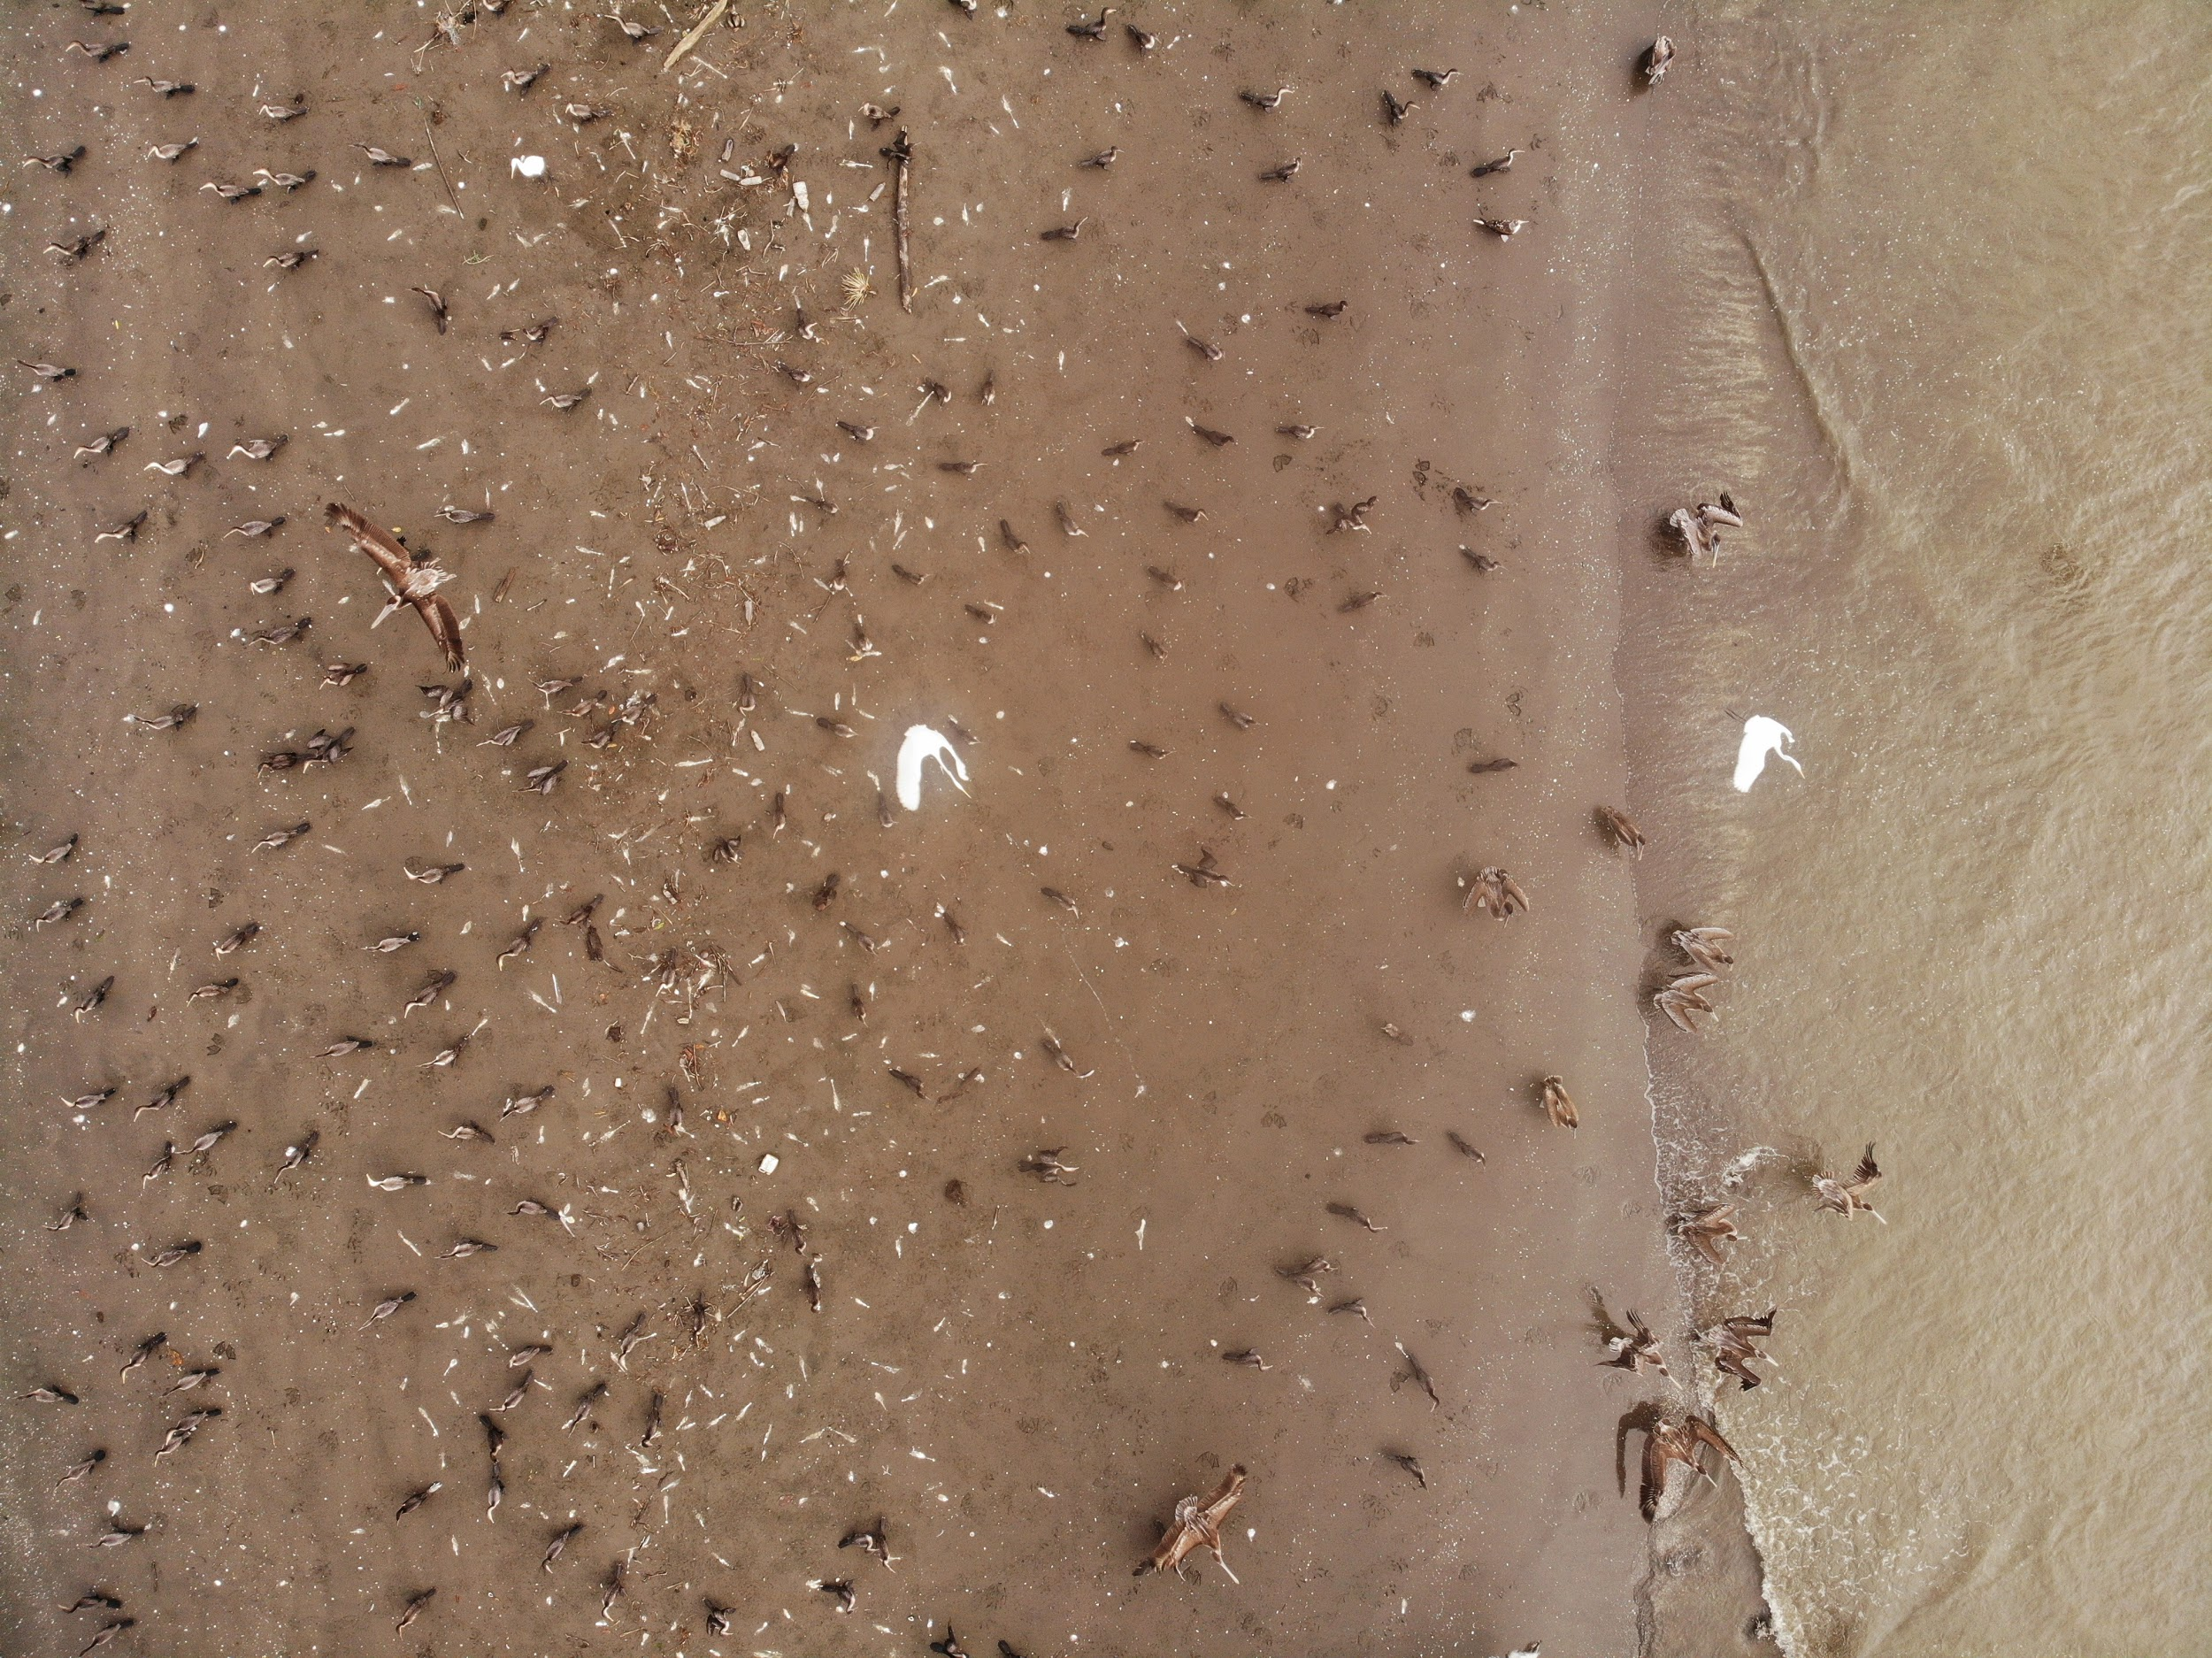
PROBLEMA
Imagenes de humedales tropicales.
Sistema de conteo de número de aves.
Aplicar técnicas de procesamiento de imágenes.
Aprendizaje supervisado.
Comparar con Image Bio-7

Slide 4
02
CARACTERISTICAS

Slide 5
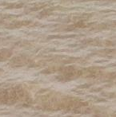

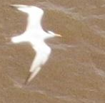
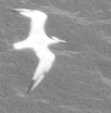
HISTOGRAMA
Imagen RGB
Escala de grises
Imagen sin Ave
Imagen con Ave

Slide 6
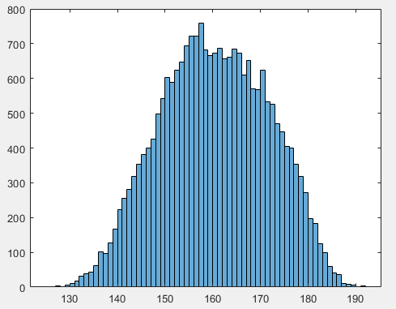
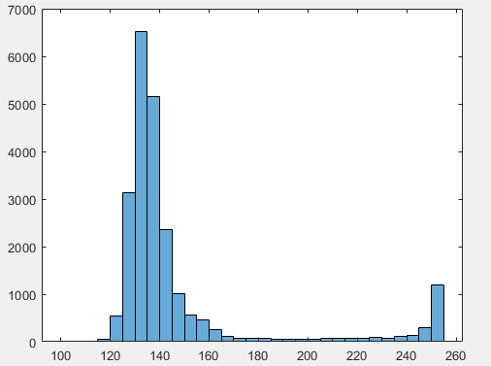
HISTOGRAMA - INTENSIDAD ALTA
Imagen sin ave
Imagen con ave

Slide 7
03
REDES NEURONALES ENTRENADAS

Slide 8
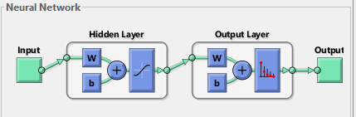
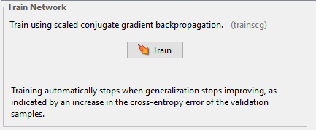
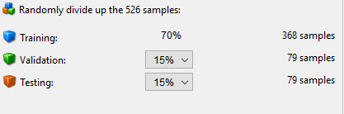
Neural network pattern recognition app

Slide 9
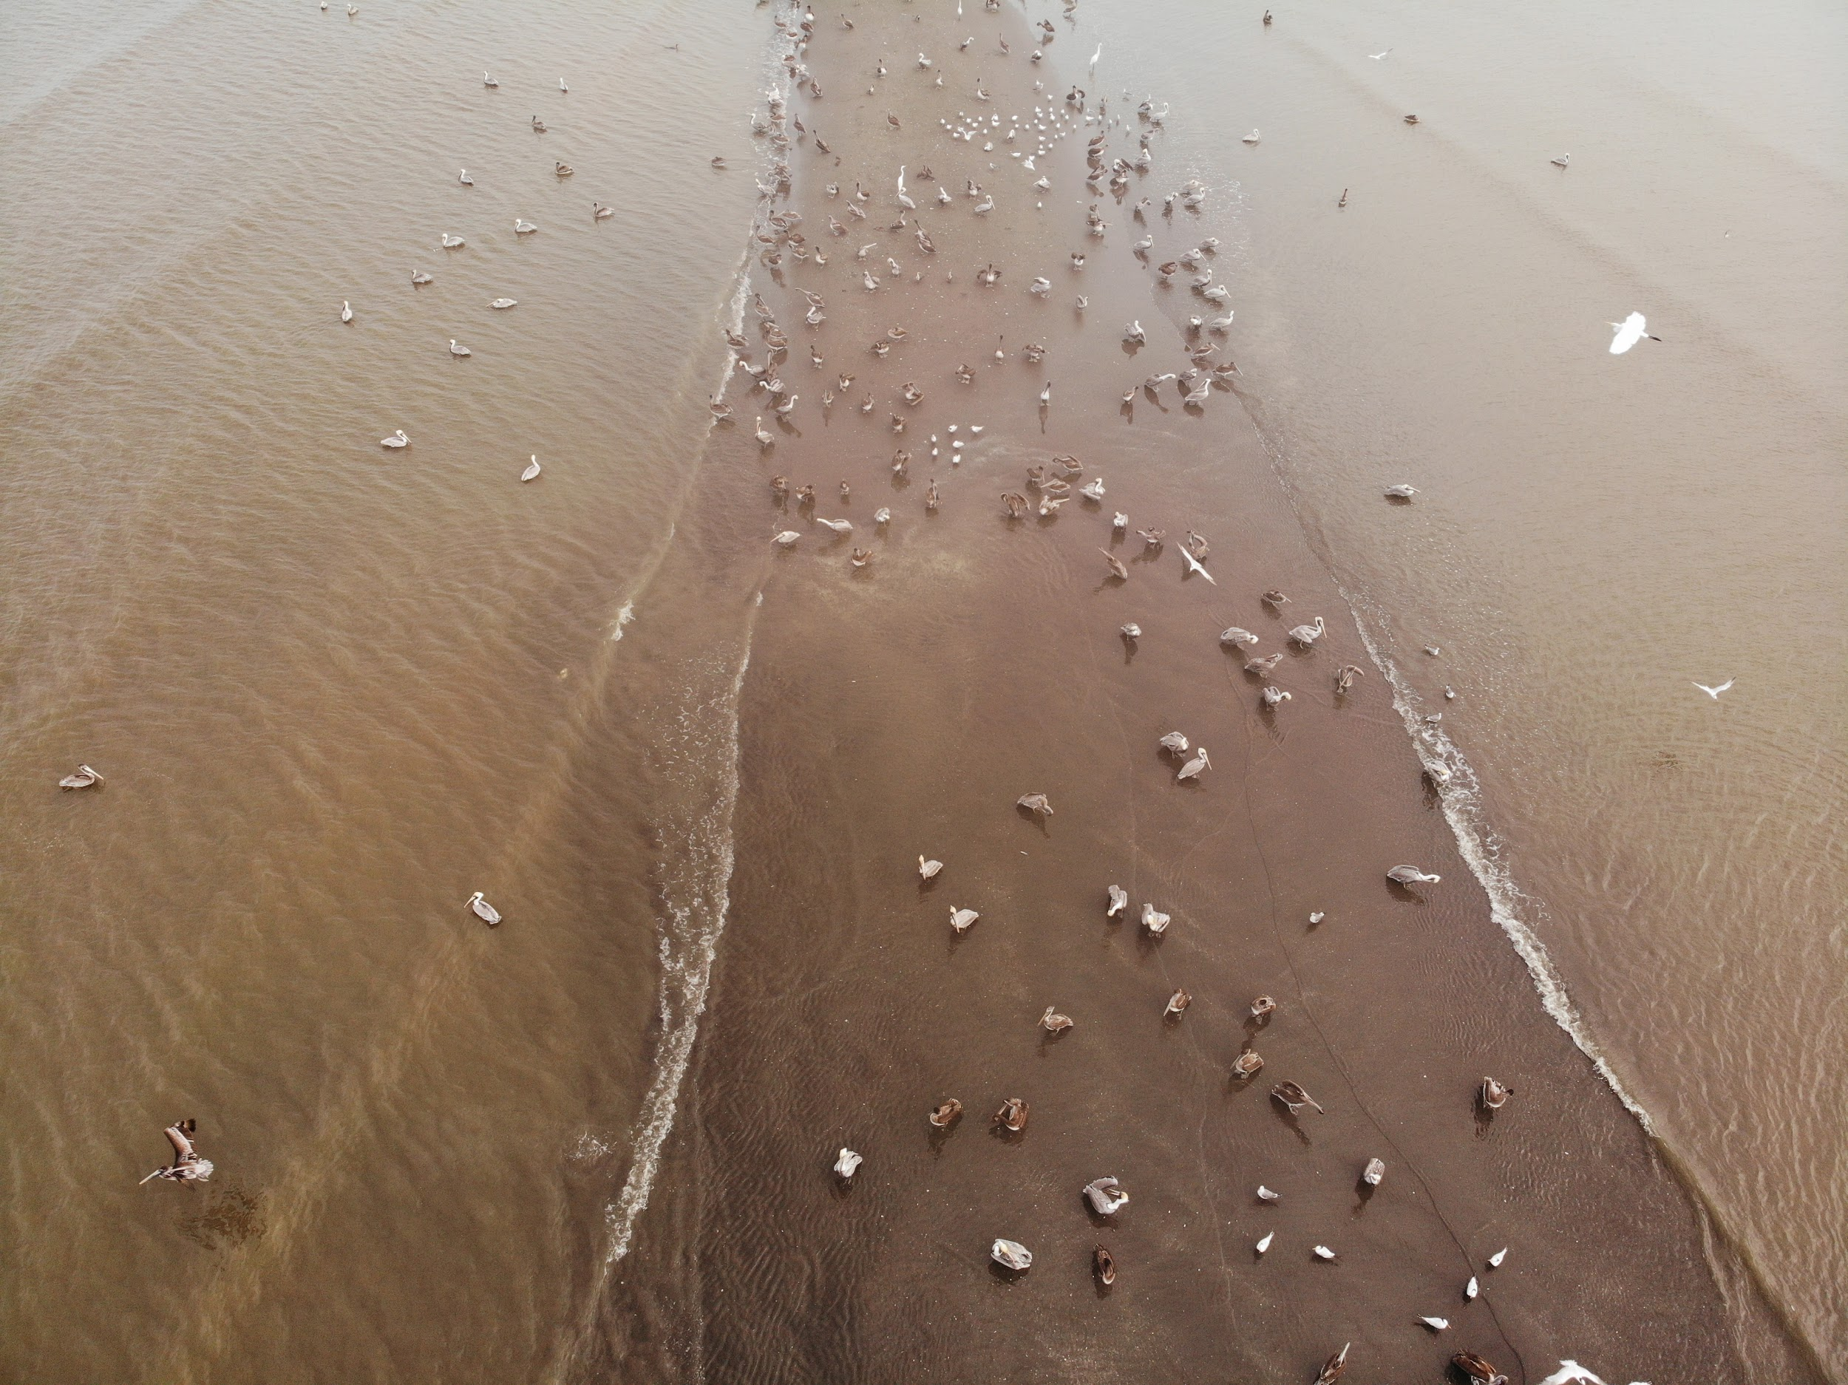
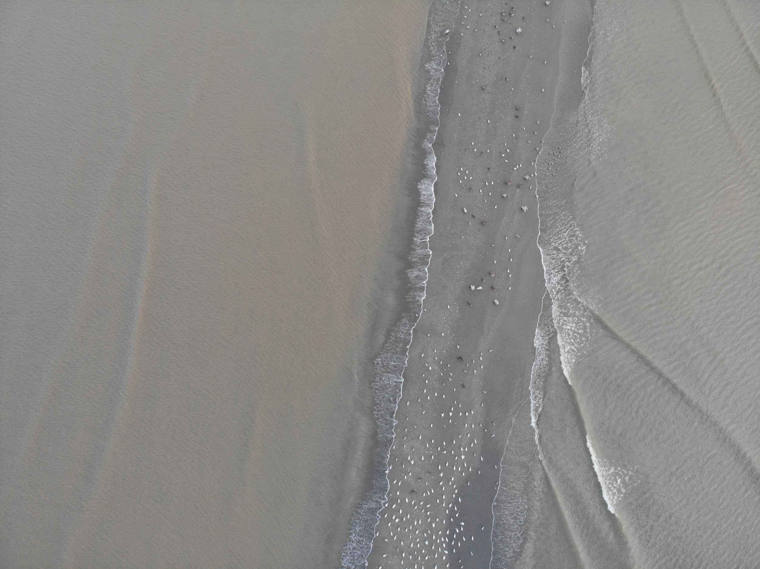
RED 1
RED 2
Características:
Fondo de la imagen: Playa o río de un tono cafe.
Aves de color blanco
Aves de color cafe.
Características:
Fondo de la imagen: Playa o rio de un tono grisáceo.
Aves de diferentes tonos de gris.

Slide 10
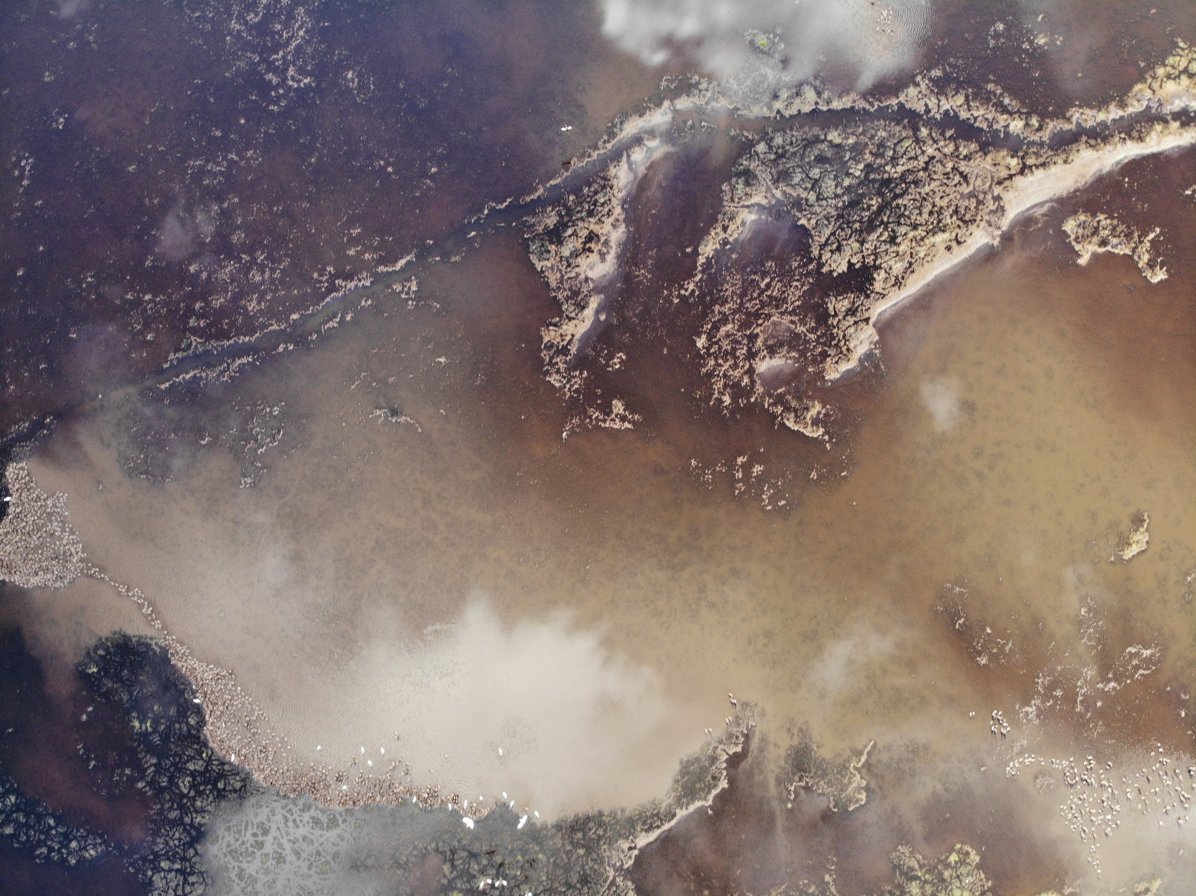
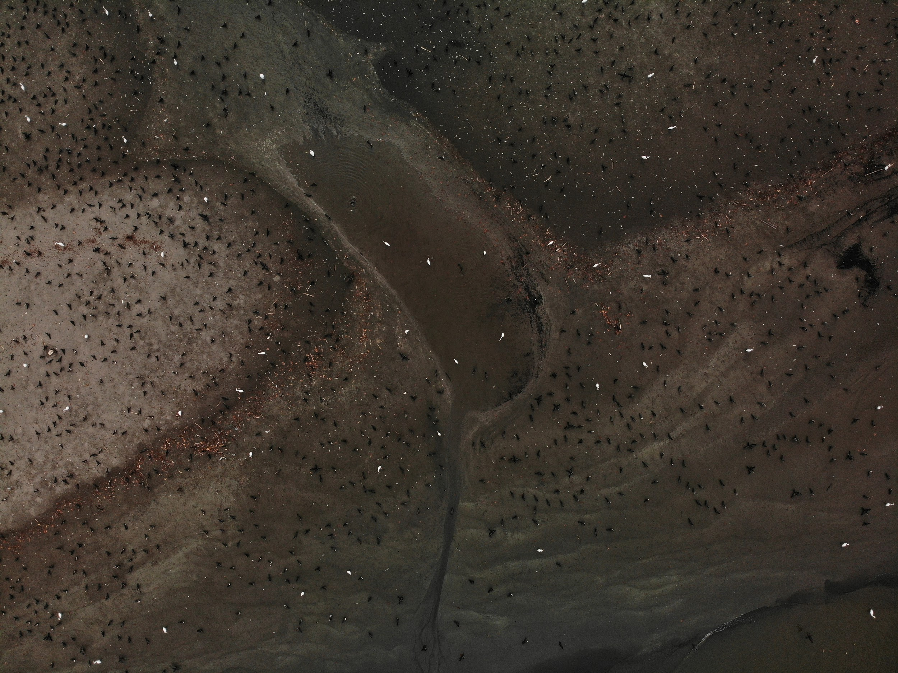
RED 3
RED 4
Características:
Fondo de la imagen: Playa o río de diferentes tonos de café.
Aves de color negro.
Aves de color blanco.
Características:
Aves blancas
Fondo no regular

Slide 11
04
RESULTADOS

Slide 12
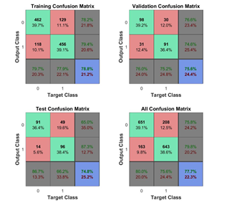
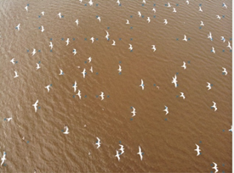
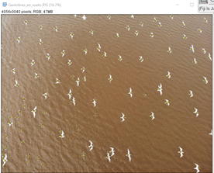
RED 1
Detección de aves para gaviotines_en_vuelo.JPG usando la Red1
Detección de aves para gaviotines_en_vuelo.JPG usando el software ImageJ-bio7

Slide 13
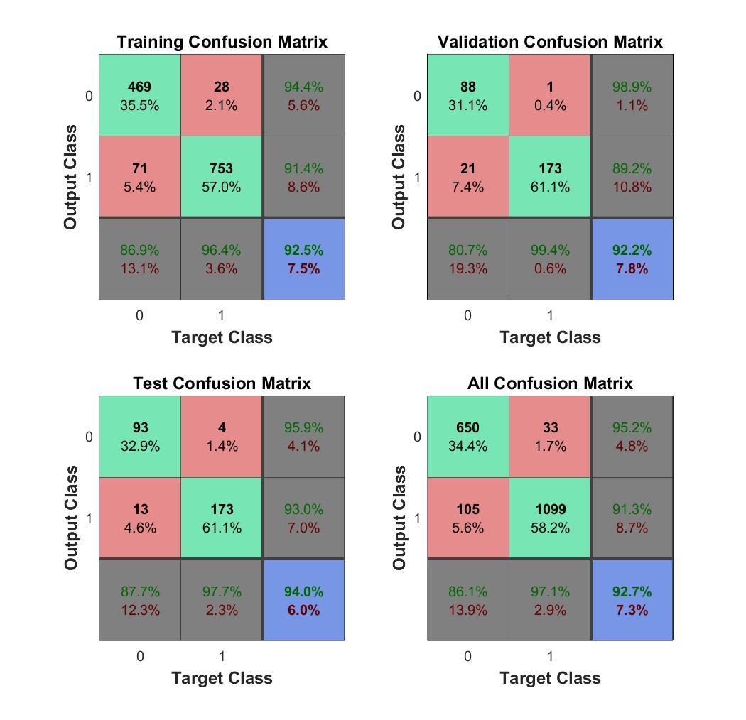
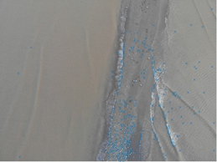
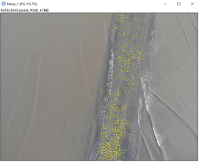
RED 2
Detección de aves para Mixta_1.JPG usando la Red2
Detección de aves para Mixta_1.JPG usando el software ImageJ-bio7

Slide 14
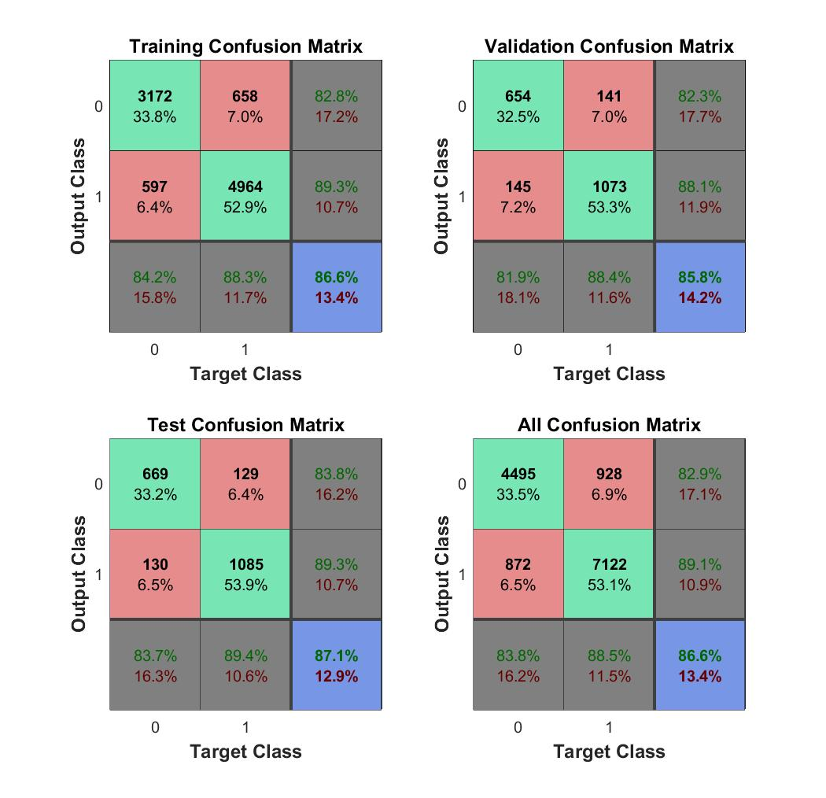
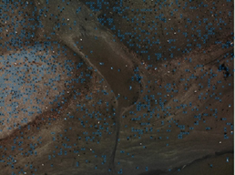
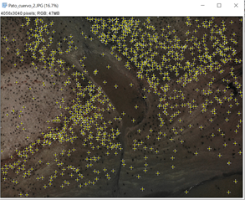
RED 3
Detección de aves para Pato_cuervo_2.JPG usando la Red3
Detección de aves para Pato_cuervo_2.JPG usando el software ImageJ-bio7

Slide 15
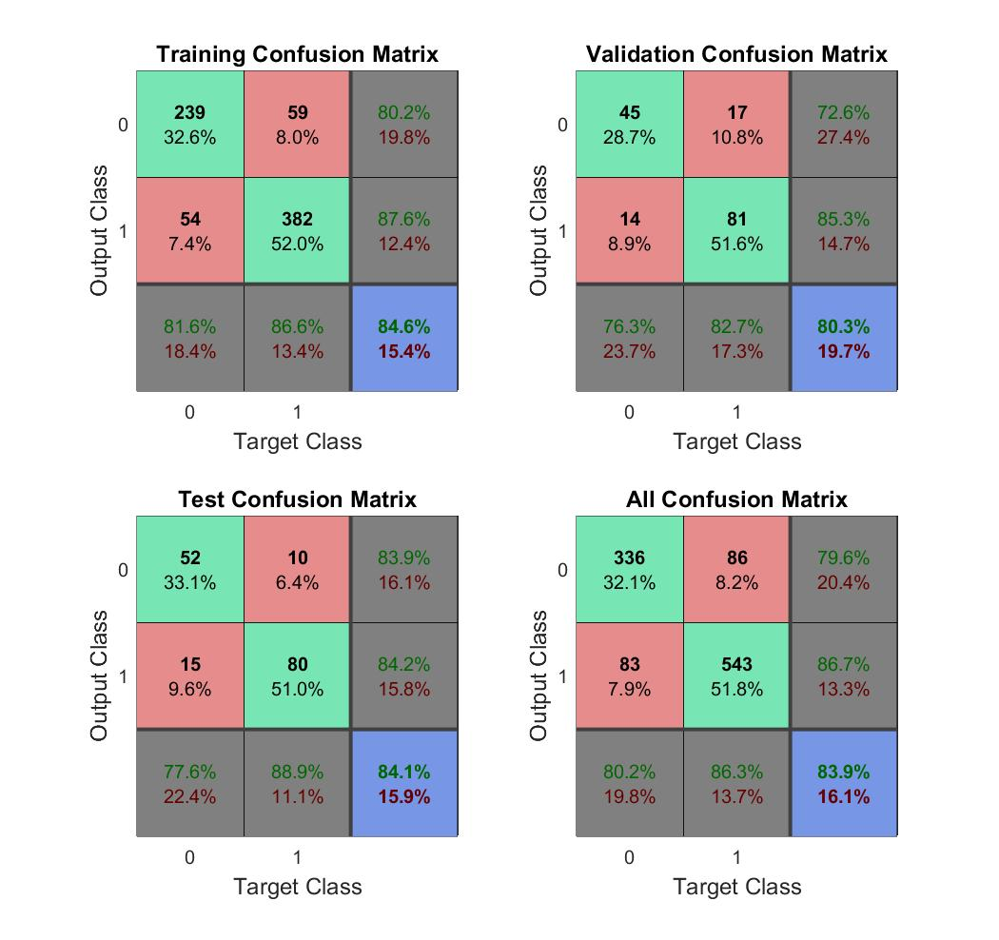
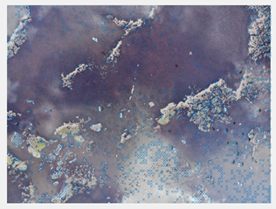
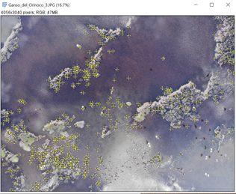
RED 4
Detección de aves para Ganso_del_Orinoco_3.JPG usando la Red4
Detección de aves para Ganso_del_Orinoco_3.JPG usando el software ImageJ-bio7

Slide 16
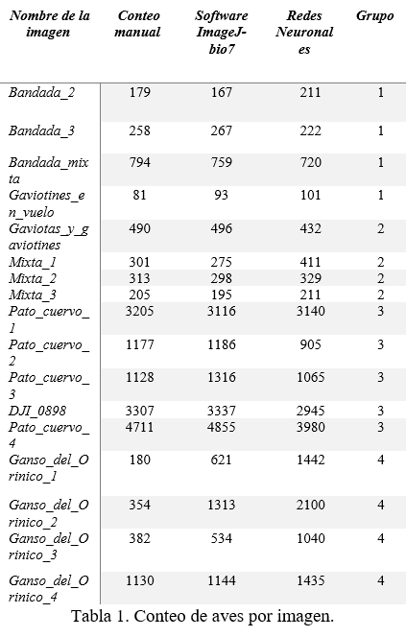
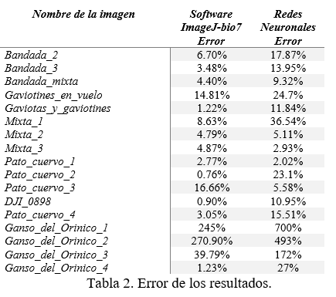
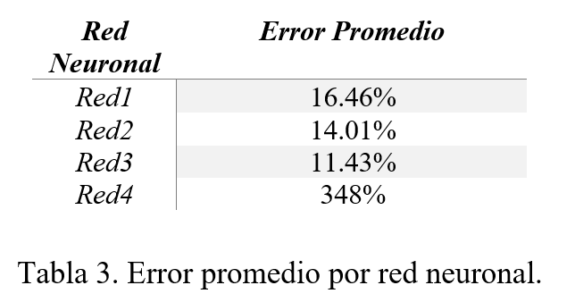

Slide 17
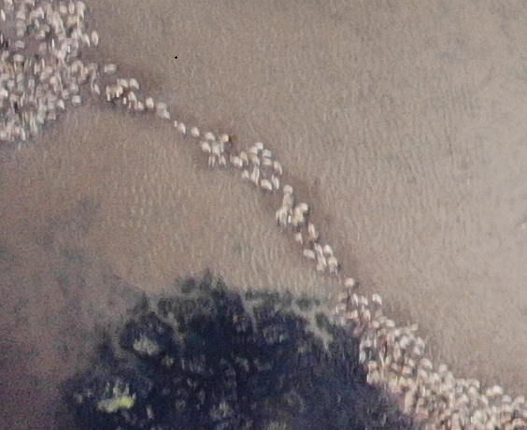
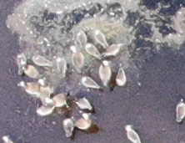
PROBLEMA RED 4
Aves muy pequeñas y similares a su entorno

Slide 18
GRACIAS

Slide 19
05
ANTECEDENTES

Slide 20
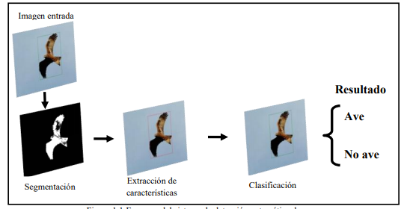
Detección Automática de Aves en Imágenes Naturales
Preprocesamiento:
Uso de histogramas
Extracción de características (Area)
Algoritmos de clasificación:
El vecino más cercano
Máquinas de soporte vectorial
Las reglas de See5

Slide 21
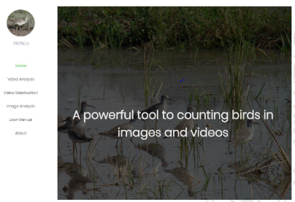
Estimación de Densidad Poblacional de Aves Playeras
y Congregatorias Mediante Algoritmos de Visión
Artificial
Procesamiento digital de imágenes:
Conversión a escala de grises.
Ruido de alta frecuencia (Filtro)
Región de interés (No fue posible):
Segmentación
Selección de regiones

